Slide 1

Langage de Programmation
Historique, Utilité et Syntaxe du Langage

Slide 2
Introduction
Cette présentation explore l'historique, l'utilité et la syntaxe des langages de programmation, ainsi que leur impact sur le développement logiciel et la documentation.

Slide 3

01
Historique

Slide 4
Origines du langage
Les langages de programmation ont émergé dans les années 1950, facilitant l'interaction entre l'homme et la machine. Les premiers langages, comme Fortran et Lisp, ont jeté les bases pour des développements futurs.

Slide 5

Évolution au fil des ans
Au fil du temps, les langages ont évolué pour répondre à des besoins de plus en plus complexes. De nouveaux paradigmes tels que la programmation orientée objet et fonctionnelle ont été intégrés.

Slide 6
Impact sur la communication moderne
Les langages de programmation permettent une communication fluide entre les utilisateurs et les ordinateurs, rendant les technologies plus accessibles et utilisables pour un large éventail de personnes.

Slide 7

02
Utilité

Slide 8
Rôle dans le développement logiciel
Les langages de programmation sont essentiels dans le développement logiciel, fournissant les outils nécessaires pour créer des applications robustes et efficaces.

Slide 9
Importance dans la documentation
La documentation est cruciale pour le développement logiciel. Un langage clair et précis facilite la compréhension et l'utilisation des applications par d'autres développeurs et utilisateurs.

Slide 10

Facilitation de la collaboration
Les langages de programmation facilitent la collaboration entre les équipes de développement. En utilisant des langages standardisés et bien documentés, les développeurs peuvent travailler ensemble de manière plus efficace, réduisant ainsi les erreurs et améliorant l'efficacité.

Slide 11
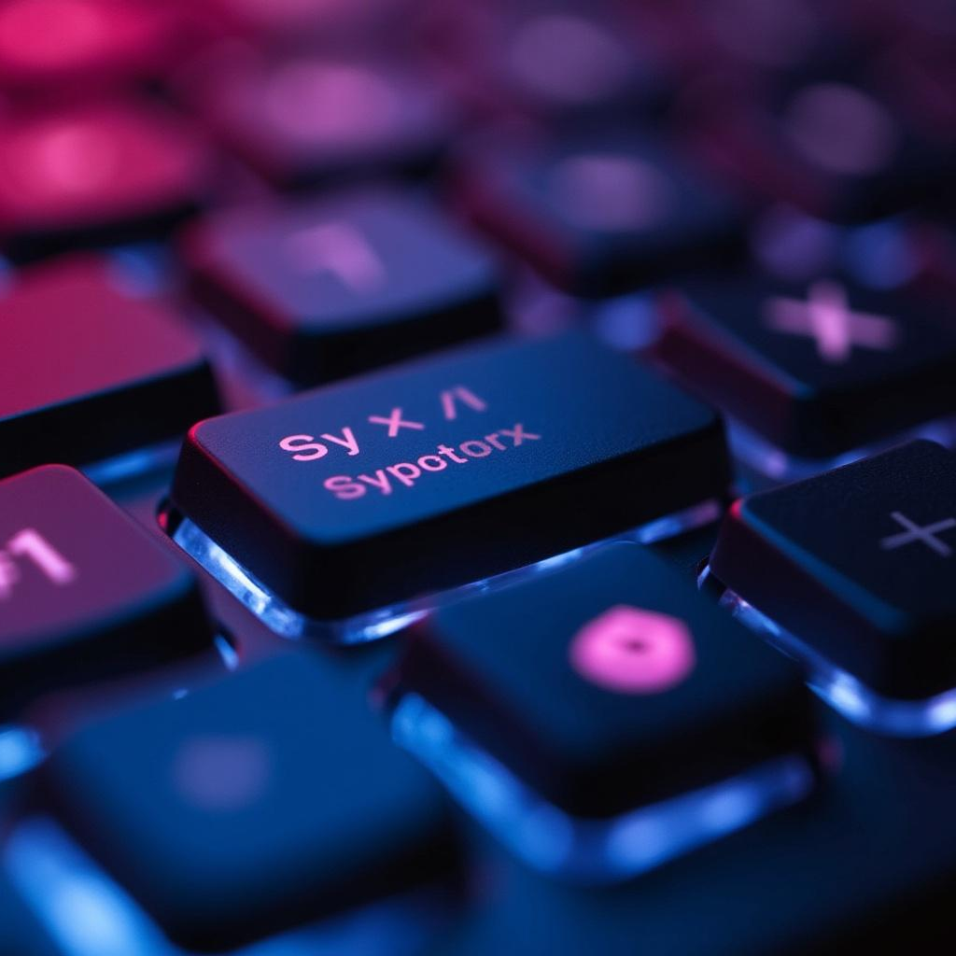
03
Syntaxe

Slide 12
Éléments de base de la syntaxe
La syntaxe d'un langage de programmation comprend des règles qui définissent la structure des instructions et des expressions. Chaque langage a ses propres éléments fondamentaux, tels que les variables, les types de données et les opérateurs.

Slide 13

Règles et conventions
Les langages de programmation ont des règles et des conventions qui doivent être respectées pour garantir un code propre et compréhensible. Cela inclut le respect des balises, des indentations et des styles de commentaires.

Slide 14
Comparaison avec d'autres langages
Comparer la syntaxe d'un langage à ceux d'autres langages permet d'identifier les forces et les faiblesses de chacun. Des langages tels que Python, Java et C++ présentent des différences significatives en termes de syntaxe et de paradigmes.

Slide 15

04
Applications

Slide 16
Rédaction de documentations
La rédaction de documentations est une application essentielle des langages de programmation. Une documentation précise aide les utilisateurs à comprendre comment utiliser des logiciels et des bibliothèques, tout en fournissant un support aux développeurs.

Slide 17

Exemples pratiques
Les exemples pratiques illustrent comment un langage est utilisé dans des scénarios réels. Cela aide à mieux comprendre les concepts et à voir comment les langages s'appliquent aux problèmes du monde réel.

Slide 18
Applications dans divers domaines
Les langages de programmation sont utilisés dans divers domaines, allant de la finance à la santé en passant par les jeux vidéo. Chaque secteur exploite des langages spécifiques pour répondre à ses besoins particuliers.

Slide 19
Conclusions
En conclusion, les langages de programmation jouent un rôle crucial dans le développement moderne. Ils non seulement facilitent la communication et la collaboration, mais ils sont également essentiels pour la documentation et les applications diverses dans le monde professionnel.

Slide 20

Thank you!
Do you have any questions?
+00 000 000 000

